Slide 1



СОЗДАНИЕ И РАЗВИТИЕ ОНЛАЙН-СЕРВИСА ОБРАБОТКИ ДАННЫХ СПУТНИКОВЫХ НАБЛЮДЕНИЙ
XXIV Международная научно-техническая конференция
«Цифровая реальность: космические и пространственные данные,
технологии обработки»
Докладчик:
Бекчанова Елена Сергеевна
Ведущий инженер отдела космической геодезии
Соавторы: Лапшин А.Ю., Хамитов Р.Р., Мельник Г.Э., Марин А.Г.
Екатеринбург, 2025 г.

Slide 2


ЦЕЛЬ СОЗДАНИЯ ОНЛАЙН-СЕРВИСА
Создание доступного web-сервиса, автоматической обработки данных ГНСС измерений для высокоточного определения координат в абсолютном и относительном режимах, который :
не требует подготовки дополнительных данных для обработки
не требует капитальных вложений на закупку лицензий специального программного обеспечения
не требует обучения и высокой квалификации пользователей
может использоваться для решения прикладных и научных геодезических задач
может применяться при производстве топографо-геодезических работ в труднодоступных районах Российской Федерации со слабой геодезической инфраструктурой
обеспечивает получение результатов спутниковых определений с требуемой точностью
Значимый эффект

Slide 3
WEB-СЕРВИСЫ ДЛЯ ПОСТОБРАБОТКИ ДАННЫХ СПУТНИКОВЫХ НАБЛЮДЕНИЙ
Наименование | Владелец | Ссылка
APPS (Automatic Precise Positioning Service of the Global Differential GPS System) | Лаборатория реактивного движения Национального управления по аэронавтике и исследованию космического пространства (NASA Jet Propulsion Laboratory) (США) | https://pppx.gdgps.net/
The PPP-WIZARD project | Национальный центр космических исследований (The Centre National d’Etudes Spatiales - CNES) | http://www.ppp-wizard.net/index.html/
Trimble Centerpoint RTX post-processing service | Компания Trimble (США) | https://www.trimblertx.com/Home.aspx
MAGIC GNSS | компания GMV Aerospace and Defence (Испания) | https://magicgnss.gmv.com/
GAPS (GNSS analyses and positioning software) | Университет Нью-Брансуика (University of New Brunswick) (Канада). | http://gaps.gge.unb.ca/index.html/
OPUS (Online Positioning User Service) | Национальная геодезическая служба США (National Geodetic Survey (NGS)) | https://geodesy.noaa.gov/OPUS/
CSRS-PPP | Управление природных ресурсов правительства Канады (Natural Resources Canada (NRCan)) | https://webapp.csrs-scrs.nrcan-rncan.gc.ca/
PPP-Ar | Национальный институт географии Республики Аргентина | https://www.ign.gob.ar/ppp/
IBDE-PPP | Бразильский институт географии и статистики (Instituto Brasileiro de Geografia e Estatística) | https://www.gov.br/
IGN-PPP | Национальный институт географической и лесной информации Франции (Institut national de l’information géographique et forestière (IGN)) | https://rgp.ign.fr/

Slide 4

ФУНКЦИОНАЛЬНАЯ СХЕМА ОНЛАЙН-СЕРВИСА
ЛИЧНЫЙ КАБИНЕТ
SPP
Файл бортовых эфемерид .YYn
GAMIT/GLOBK
ЛИЧНЫЙ КАБИНЕТ
Rinex 2 и 3
Авторизация
Потребитель
данных
h-файлы
выбор
эпоха приведения
режим обработки
Файл орбит .sp3
Rinex 2 и 3
модель деформации
Файл поправок часов .clk
PPP
Файл орбит .sp3
gLAB
Отчет об обработке.txt
Каталог координат.csv
Файл модели ионосферы .YYi
Файл поправок часов .clk
Rinex файлы станций IGS
геоцентрические координаты на эпоху наблюдения
геоцентрические координаты на заданную эпоху
среднеквадратическое отклонение по осям (X/Y/Z)
среднеквадратическое отклонение (план/высота)
список исходных пунктов (для режима SPP)
Файл калибровок антенн NGS20

Slide 5
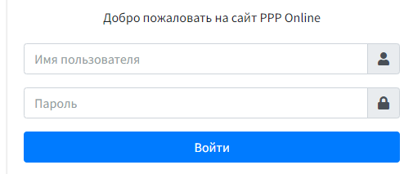
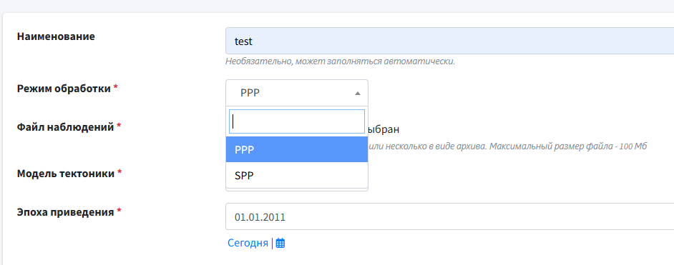
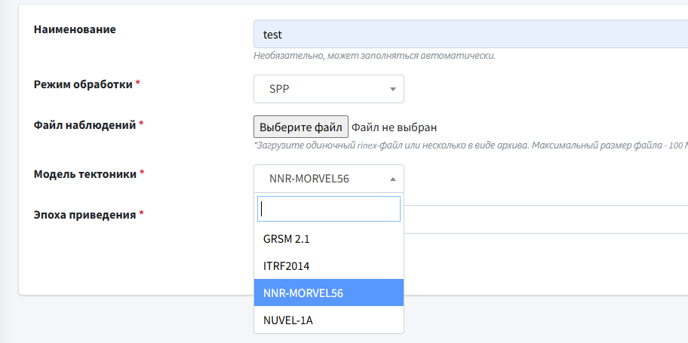
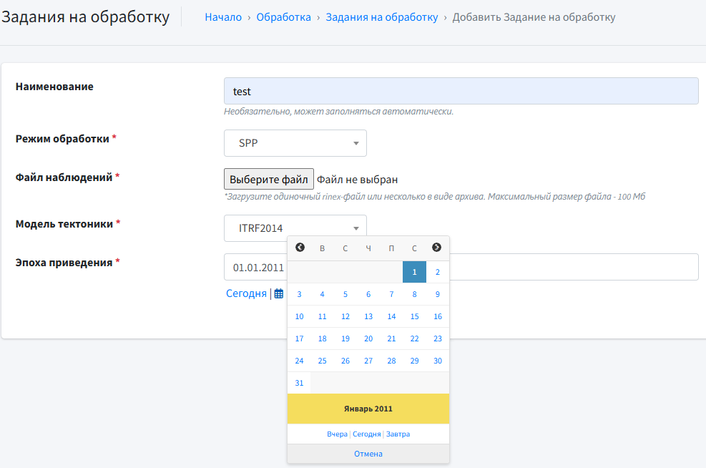
ЛИЧНЫЙ КАБИНЕТ ПОЛЬЗОВАТЕЛЯ

Slide 6
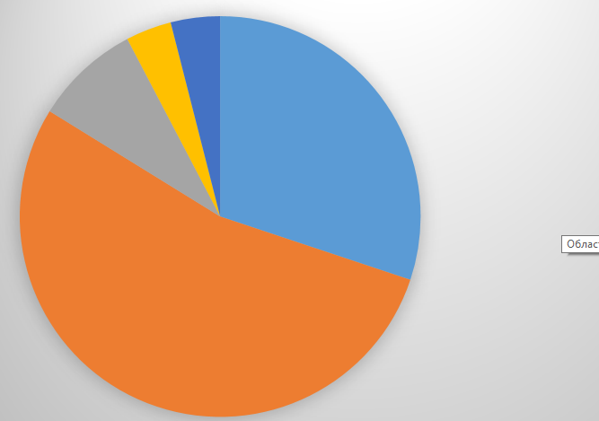
ОБРАБОТКА ТЕСТОВЫХ ДАННЫХ В РЕЖИМЕ PPP. АНАЛИЗ РЕЗУЛЬТАТОВ ОБРАБОТКИ.
В целях оценки точности определения координат с использованием онлайн-сервиса и достоверности получаемых результатов была проведена выборка и обработка суточных RINEX файлов за 1 января 2015 года с 352 станций международной службы IGS.
В результате проведенного анализа выявлено, что отклонение координат:
для 104 пунктов < 1 см.
для 192 пунктов = 1-3 см.
для 29 пунктов = 3-5 см.
для 13 пунктов = 5-10 см.
для 14 пунктов – превышает 10 см.
4%
4%
8%
30%
до 1 см.
54%
1-3 см.
3-5 см.
5-10 см.
свыше 10 см.
*Обработка массива заняла не более 20 минут в полностью автоматизированном режиме

Slide 7
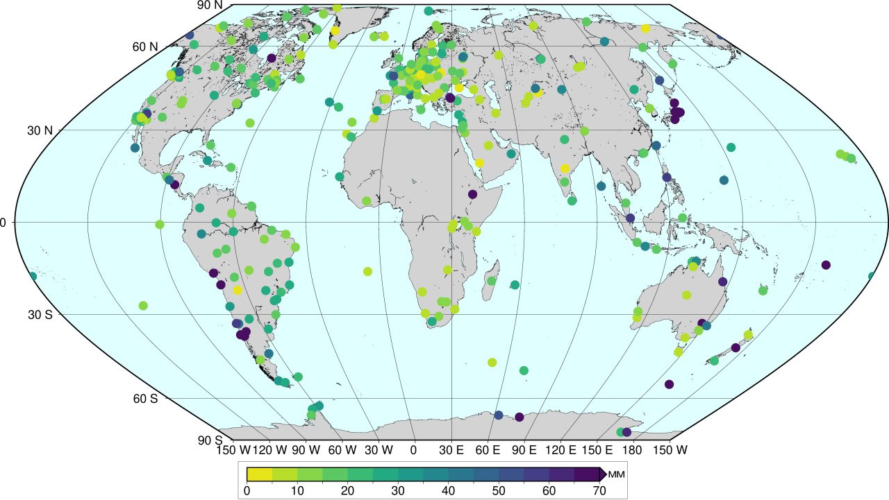
АНАЛИЗ ПОЛУЧЕННЫХ РЕЗУЛЬТАТОВ НА КАРТЕ МИРА
Значимый эффект
Наибольшие расхождения
значений в районах
с сейсмической активностью

Slide 8
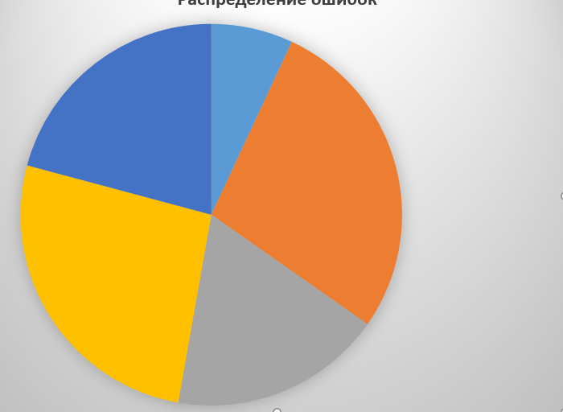
ОБРАБОТКА ТЕСТОВЫХ ДАННЫХ В РЕЖИМЕ PPP. АНАЛИЗ РЕЗУЛЬТАТОВ ПРИВЕДЕНИЯ НА ЭПОХУ.
В целях оценки результата приведения координат на эпоху 1 января 2011 года была проведена выборка и обработка суточных RINEX файлов за 1 января 2025 года с 72 пунктов астрономо-геодезической сети (ФАГС) и результаты обработки редуцированы на эпоху 1 января 2011 года с помощью моделей движения литосферных плит.
Получили следующие значения:
для 5 пунктов < 1 см.
для 20 пунктов = 1-3 см.
для 13 пунктов = 3-5 см.
для 19 пунктов = 5-10 см.
для 15 пунктов – превышает 10 см.
7%
21%
28%
26%
до 1 см.
1-3 см.
18%
3-5 см.
5-10 см.
свыше 10 см.

Slide 9
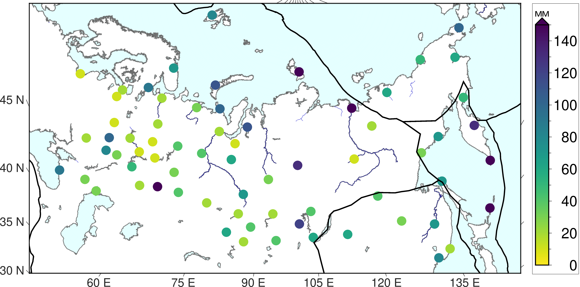
АНАЛИЗ ПОЛУЧЕННЫХ РЕЗУЛЬТАТОВ НА КАРТЕ РФ

Slide 10

ВЫВОДЫ
Разработанный онлайн-сервис имеет следующие возможности:
два режима обработки: PPP и SPP
обработка rinex файлов статических наблюдений версий 2.xx и 3.xx
пакетная обработка архива с файлами наблюдений
возможность выбрать эпоху приведения
возможность выбрать модель деформации
поддержка многодневных файлов измерений и произвольных интервалов измерений

Slide 11
СПАСИБО ЗА ВНИМАНИЕ!
BekchanovaES@kadastr.ru

